Slide 1

Redes Neuronales Artificiales
Conferencia # 2: Modelo de McCulloch-Pitts.
Profesor: Dr. Yasiel Pérez Vera
Email: yperezv@unsa.edu.pe

Slide 2
Objetivo
Caracterizar las Redes Neuronales Artificiales y el modelo de McCulloch-Pitts.

Slide 3
Sumario
Tipos de RNA.
Arquitecturas.
Funciones de Activación.
Tipos de algoritmos de entrenamiento.
Red de McCulloch-Pitts.

Slide 4
Bibliografía del curso
Bonifacio Martín del Brío y Alfredo Sanz Molina, “Redes neuronales y sistemas difusos”, Editorial Alfaomega, 2001 (2da edición ampliada y revisada).
Ben Kröse, Patrick van der Smagt, “An introduction to neural networks”, 1996, 8va. edición.
Rafael Bello Pérez, “Curso introductorio a las redes neuronales artificiales”, 1993.
Laurene Fausset, “Fundamentals of Neural Networks: architectures, algorithms and applications”, Prentice-Hall Inc, 1994.
Tom M. Mitchell, “Machine Learning”, McGraw-Hill, 1997.
Nikola K. Kasabov, “Foundations of Neural Networks, Fuzzy Systems and Knowledge Engineering”, Editorial MIT, 1998 (2da edición).
Artículos de revistas especializadas en el tema de RNA

Slide 5
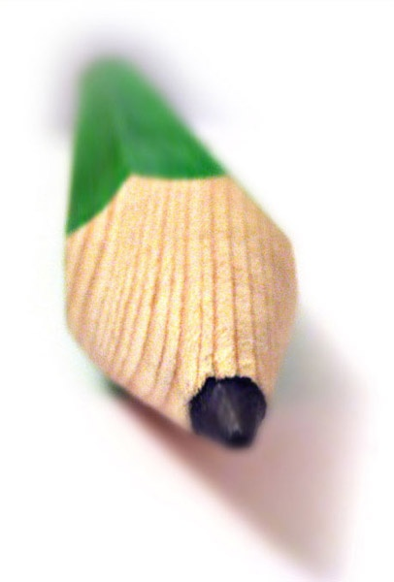
Revisión del Estudio Independiente
Investigue qué clasificaciones se le han dado a los modelo de Redes Neuronales Artificiales y qué criterio se sigue para establecer dichas clasificaciones.

Slide 6
Tipos de RNA
Estructura:
Redes monocapa.
Redes multicapas.
Flujo de información:
Unidireccionales o propagación hacia adelante (feedforward): No tienen lazos cerrados. Son menos memorísticas y responden a una entrada de forma independiente al estado anterior de la red.
Recurrentes o propagación hacia atrás (feedback): Tienen lazos cerrados. Tienen en cuenta el estado: para una misma entrada pueden dar valores diferentes a la salida.

Slide 7
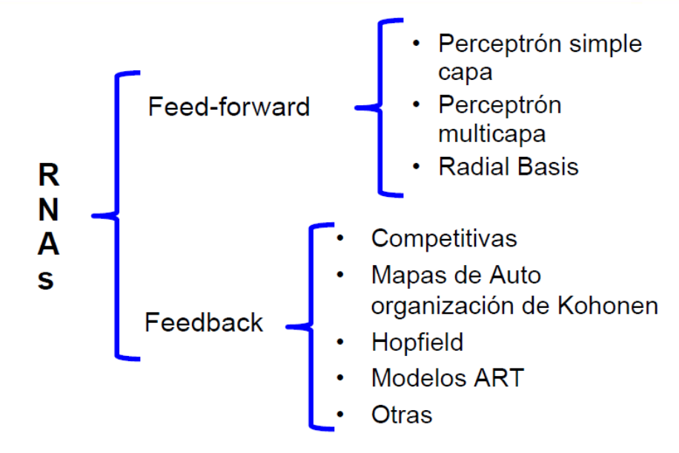
Arquitectura de los modelos de RNA

Slide 8
Arquitectura de los modelos de RNA

Slide 9
Aprendizaje
¿Cómo hacer que la RNA puedan aprender y de esa forma comportarse como una RNB?
A este proceso se le llama proceso de aprendizaje (learning process) y constituye el elemento fundamental que determinará el comportamiento futuro de la red.

Slide 10
Aprendizaje
Supervisado: Se suministra a la red pares de entrada/salida y la red modifica los pesos en función del error entre la salida presentada y la generada por la red de manera que se minimice este error.
No supervisado: No existe respuesta deseada, sino que la red debe descubrir por sí misma las regularidades presentes en los datos.
Reforzado: Criterio de buen o mal funcionamiento.

Slide 11
Aprendizaje Supervisado

Slide 12
Aprendizaje No Supervisado

Slide 13

Funciones de activación
Función umbral binaria:
$$f\left(x\right)=\left\{\begin{aligned}1 si x>0 \\ 0 si x≤0\end{aligned}\right.$$
Función umbral bipolar:
$$f\left(x\right)=\left\{\begin{aligned}1 si x>0 \\ −1 si x≤0\end{aligned}\right.$$

Slide 14

Funciones de activación
Función sigmoidea:
$$f\left(x\right)=logsin(x)$$
Función tangente hiperbólica:
$$f\left(x\right)=tansig(x)$$

Slide 15

Funciones de activación
Función lineal positiva:
$$f\left(x\right)=\left\{\begin{aligned}x si x>0 \\ 0 si x≤0\end{aligned}\right.$$
Función lineal:
$$f\left(x\right)=x$$

Slide 16

Funciones de activación
Función lineal positiva saturada:
$$f\left(x\right)=\left\{\begin{aligned}1 si x≥1 \\ x si 0<x<1 \\ 0 si x≤0\end{aligned}\right.$$
Función lineal saturada bipolar:
$$f\left(x\right)=\left\{\begin{aligned}1 si x≥1 \\ x si −1<x<1 \\ −1 si x≤−1\end{aligned}\right.$$

Slide 17

Funciones de activación
Función triangular:
$$f\left(x\right)=\left\{\begin{aligned}0 si x≥1 \\ −x+1 si 0<x<1 \\ x+1 si −1<x≤0 \\ 0 si x≤−1\end{aligned}\right.$$
Función gaussiana:
$$f\left(x\right)=Ae^{−Bx^{2}}$$

Slide 18
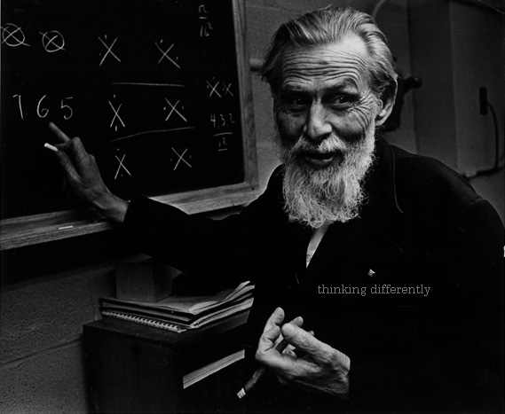
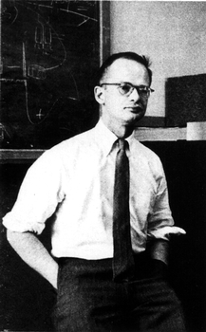
Modelo McCulloch-Pitts

Slide 19
Modelo McCulloch-Pitts
La neurona de McCulloch-Pitts es una unidad de cálculo que intenta modelar el comportamiento de una neurona "natural", similares a las que constituyen del cerebro humano. Ella es la unidad esencial con la cual se construye una red neuronal artificial.
Desarrollado por Warren McCulloch y Walter Pitts en 1943.
Plantean un modelo de Neurona Artificial, muy parecido al actual, que se conectaba en una red de neuronas.
Los pesos de las neuronas de McCulloch-Pitts se fijan para que la neurona pueda implementar una función lógica sencilla.
Salida representa la combinación de varias funciones lógicas.

Slide 20
Modelo McCulloch-Pitts
El flujo de información entre las neuronas consideraba una unidad de tiempo para que la señal viajara de una neurona a otra.
Se introduce un umbral de disparo de forma tal que si la entrada neta a una neurona es mayor que el umbral entonces la neurona responde (activa su salida).
El umbral se fija para que la inhibición sea absoluta, o sea, cualquier entrada inhibitoria diferente de cero, impedirá que la neurona se active.
La activación de la neurona McCulloch-Pitts es binaria, o sea, en un instante de tiempo la neurona “dispara” (“1”) o no “dispara” (“0”).
Las unidades de procesamiento se conectan directamente, a través de conexiones pesadas.

Slide 21
Modelo McCulloch-Pitts
El enlace es excitatorio si el peso de la conexión es positivo, de lo contrario, es inhibitoria.
Todas las conexiones excitatorias tienen el mismo peso. (Para la misma neurona).
Cada neurona tiene un umbral de disparo fijo, de forma tal que si la neurona dispara es porque la entrada neta es mayor que ese umbral.
Cada camino o enlace de la conexión, es excitatorio si el peso es mayor que cero (positivo estricto) ( 𝒘 > 𝟎 ) , o inhibitoria si tiene peso negativo ( 𝒘 < 𝟎 ).
En el análisis que sigue se asume por conveniencia que hay 𝑵 unidades 𝑋1, 𝑋2, … , 𝑋𝑛 que envían señales excitatorias para la neurona 𝑌 y 𝑴 neuronas, 𝑋𝑛+1, … , 𝑋𝑛+𝑚 que envían señales inhibitorias.

Slide 22
Modelo McCulloch-Pitts

Slide 23
Modelo McCulloch-Pitts
Y_in es la señal recibida en la entrada a la neurona Y (entrada neta) y 𝜃 es el umbral de disparo.
La condición planteada a la RED de que las entradas inhibitorias deben ser absolutas determina el valor que toma 𝜃 para nuestra neurona Y. Por tanto 𝜃 debe cumplir la desigualdad:
𝜃 > 𝑛𝑤 − 𝑝 (1) (por otra parte 𝜃 ≤ 𝑛𝑤)
Si se quiere que la salida Y se active cuando se reciban K ó más entradas excitatorias y ninguna entrada inhibitoria:
𝑘𝑤 ≥ 𝜃 > (𝑘 − 1) 𝑤 (2)
En este caso para seguir garantizando que una entrada inhibitoria pueda inhibir la salida debemos seguir garantizando 𝑛𝑤 − 𝑝 < 𝜃 , pero, además, 𝜃 puede ser menor que (𝑛𝑤) pues pueden haber 𝑘 neuronas que activen la salida, por tanto:

Slide 24
Modelo McCulloch-Pitts
𝑛𝑤 − 𝑝 < 𝜃
𝑘𝑤 ≥ 𝜃 > (𝑘 − 1) 𝑤
Solo se cumple simultáneamente para 𝑝 en el rango:
𝑘𝑤 < 𝑝 ≤ 𝑛𝑤 (3)
1. Selecciono W (>0)
2. Calculo p según ecuación (3)
3. Calculo 𝜃 según ecuación (1)

Slide 25
Modelo McCulloch-Pitts
Los pesos en la neurona de McCulloch-Pitts se fijan, combinados con el umbral de la función de activación de forma tal que la neurona pueda realizar una función lógica sencilla. Este análisis se utiliza para determinar el valor de los pesos y el umbral.
La importancia radica en su simplicidad. A partir de estas neuronas se puede construir y modelar cualquier función o problema que se pueda representar como una función lógica.

Slide 26



Modelo McCulloch-Pitts. AND
X1 | X2 | Y
0 | 0 | 0
0 | 1 | 0
1 | 0 | 0
1 | 1 | 1
X1
$$W_{1}=0.5$$
$$θ=1$$
W
Y
X2
W
$$W_{2}=0.5$$

Slide 27


Modelo McCulloch-Pitts. OR
X1 | X2 | Y
0 | 0 | 0
0 | 1 | 1
1 | 0 | 1
1 | 1 | 1
X1
$$W_{1}=0.5$$
$$θ=0.5$$
W
Y
X2
W
$$W_{2}=0.5$$

Slide 28

Modelo McCulloch-Pitts. AND NOT
X1 | X2 | Y
0 | 0 | 0
0 | 1 | 0
1 | 0 | 1
1 | 1 | 0
X1
$$W_{1}=0.5$$
$$θ=0.5$$
2
Y
X2
-1
$$P_{2}=−0.5$$

Slide 29
Resumen
Tipos de RNA.
Arquitecturas.
Funciones de Activación.
Tipos de algoritmos de entrenamiento.
Red de McCulloch-Pitts.

Slide 30


Conclusiones

Slide 31
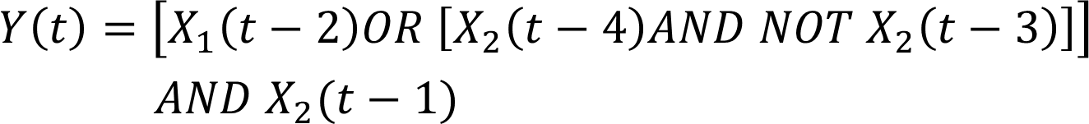
Trabajo Independiente
Diseñe la arquitectura de la red, calcule y especifique en el diagrama los pesos de cada conexión y los umbrales de activación de cada neurona.

Slide 32

Preguntas

Slide 33
Redes Neuronales Artificiales
Conferencia # 2: Modelo de McCulloch-Pitts.
Profesor: Dr. Yasiel Pérez Vera
Email: yperezv@unsa.edu.pe

